Slide 1
TỔNG KẾT CÁ NHÂN
TÔN THẤT CAO CƯỜNG
FRESHER K03
2020-07

Slide 2
NỘI DUNG
Sơ lược bản thân
Khóa Fresher K03
SWOT
Mục tiêu

Slide 3
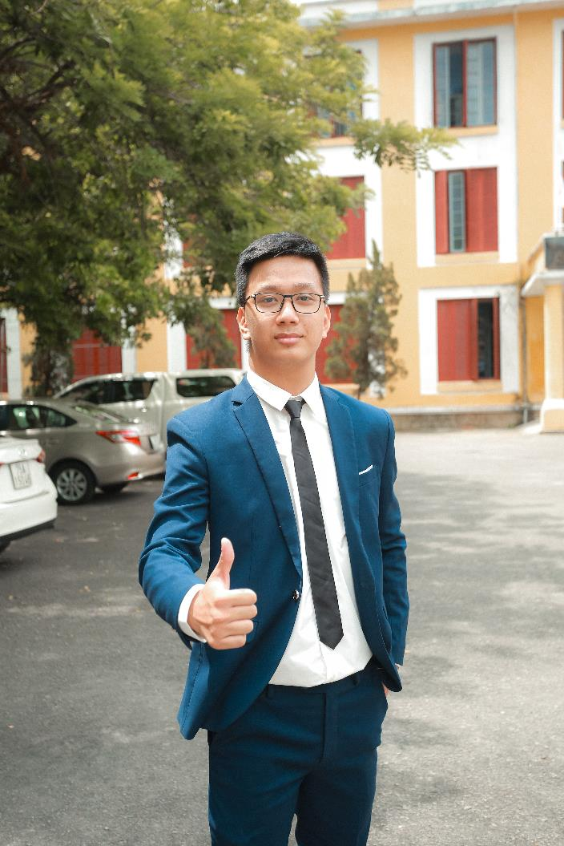
SƠ LƯỢC BẢN THÂN
Tôn Thất Cao Cường
Ngày sinh: 01-07-1995
Quê quán: Thừa Thiên Huế
Học vấn: Ngành Điện tử viễn thông Đại Học Khoa Học
Sở thích:
Đọc sách
Bóng đá
Du lịch

Slide 4




SƠ LƯỢC BẢN THÂN

Slide 5




KHÓA FRESHER K03
Mini Project : Quản Lý Kho Hàng
Mô hình Web API
Java Spring Boot + Angular 8 + SQL Server
Research Công nghệ mới
Python - Django
App todo
Power Egg
J2EE
Addon PE

Slide 6
KỸ NĂNG CHUYÊN MÔN
Java
Angular
J2EE
SQL Server
Git
Python

Slide 7

KỸ NĂNG MỀM
Làm việc nhóm
Phân rã, lên kế hoạch công việc
Môi trường và văn hóa làm việc ở công ty Nhật
Giao tiếp, ứng xử

Slide 8
SWOT
Điểm Mạnh
Điểm Yếu
S
Tư duy logic
Đúng giờ - kỷ luật
Làm việc nhóm
Tự học, research
Chưa tham gia các dự án thực tế
Kiến thức chuyên môn chưa sâu
Tiếng Nhật
S
W
SWOT
Cơ Hội
Thách thức
O
T
Tham gia vào các dự án lớn
Nâng cao Tiếng Nhật
Môi trường chuyên nghiệp
Cơ hội đi onsite Nhật Bản
T
Áp lực công việc
Kỹ thuật liên tục cập nhật, thay đổi
Tiếng Nhật

Slide 9

MỤC TIÊU NGẮN HẠN
Trở thành nhân viên chính thức của công ty
Cải thiện tiếng Nhật, đạt N5 vào 2020/07
Thành thạo Java

Slide 10

MỤC TIÊU DÀI HẠN
Trở thành Software Engineer trong 4 năm tới
Tiếng Nhật đạt N3 trong năm 2022
Thành thạo thêm 1 hoặc 2 ngôn ngữ trong 4 năm tới

Slide 11


